Slide 2
Правила противопожарной безопасности

Slide 3
Основные причины возникновения пожара

Slide 4
Первичные средства тушения пожара

Slide 5
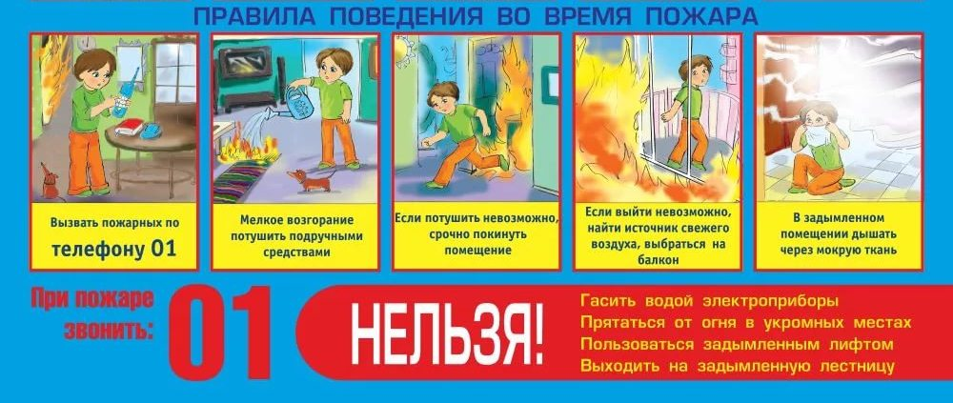
Действия при возникновении пожара

Slide 6
Номера телефонов, по которым следует обратиться в случае возникновения пожара
Диспетчерская служба пожарной части № 13/1 п.Тугулым : 8 (34367) 22-4-83

